Slide 1
Ma’ruza №14
KARNO SIKLI
Reja:
Bug’ - kuch qurilmalari sikllari xaqida tushunchalar.
Karno sikli.
Renkin sikli.
Teplofikatsiya asoslari.

Slide 2
Zamonaviy issiqlik energetikasida asosan bug’-kuch qurilmalaridan foydalaniladi. Hozirgi vaqtda bizning davlatda ishlab chiqarilayotgan elektr energiyasining 80 % ga yaqini bug’- kuch qurilmalarida olinmoqda.
Yoqilg’ining yonishida hosil bo’ladigan issiqlikni mexanikaviy ishga aylantiradigan qurilmalar yig’indisi bug’-kuch qurilmalari deyiladi.
Bug’-kuch qurilmalarida eng ko’p ishlatiladigan ishchi jism juda ko’p va arzon bo’lgan suvdir.
Ishchi jism sifatida bug’ ishlatiladigan bug’-kuch qurilma­lari ularni gazsimon ishchi jism ishlatiladigan issiqlik-kuch quril­malaridan juda farq qildiradigan bir qator xususiyatlarga va avf­zalliklarga ega.

Slide 3
2 Karno sikli
Sikl davomida o’zining agregat holatini o’zgartiradigan ishchi jismdan foydalanish Karno siklini amalga oshirishga imkon beradi.
Karno sikli nam bug’da amalga oshiriladigan bug’-kuch qurilmasining sxemasi 1-rasmda ko’rsatilgan.

Slide 4
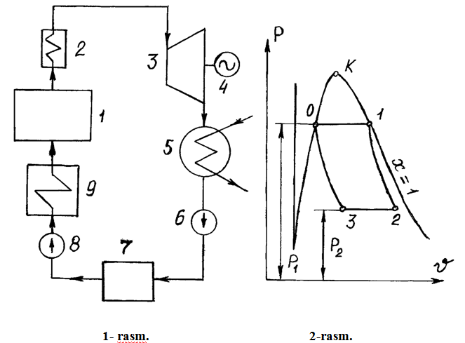

Slide 5
Bug’ qozoni 1-ga suvning quruqlik darajasi X kichik bo’lgan nam bug’ keladi. qozon o’txonasida yoqilg’i yonishi hisobiga nam bug’ga issiqlik beriladi va bug’ning quruqlik darajasi X birga yaqin bo’lgan qiymatgacha ortadi. Bug’ bug’ qizdirgich 2-ga o’tadi va bu yerda belgilangan temperaturagacha qiziydi. Ishga tayyor bug’ turbi­na 3-ga yuboriladi va turbinada kengayganida ancha katta kinetik energiyaga ega bo’lib qoladi. Turbina ish g’ildiraklarining kurak­larida bu energiya ish g’ildiraklari aylanishining kinetik energiya­siga, so’ngra esa turbina aylantiradigan elektrik generator 4 yordamida elektr energiyaga aylanadi.

Slide 6
Bug’ turbinadan chiqib kondensator 5-issiqlik almashtirgichga kiradi, kondensatorda sovituvchi suv yordamida bug’dan issiqlik olinadi, bug’ kondensatsiyalanadi.
Kondensatorda bug’dan issiqlik olish protsessi o’zgarmas bo­simda amalga oshiriladi.
So’ngra kondensat nasos 6 bilan ta’minlovchi bak 7-ga tusha­di. Ta’minlash nasosi 8 ta’minlovchi suvning bosimini berilgan qiymatgacha oshirib,qizdirgich 9 orqali yana qozonga uzatib beradi

Slide 7
To’yingan bug’ uchun Karno sikli 2-rasmda tasvirlangan. Nuqta 0 R₁ bosimda qaynayotgan suvning boshlang’ich holatini bildi­radi. Bug’ga issiqlik q₁ berilishi 0-1 izobara-izoterma bo’yicha,bug’ turbinasida kengayish protsessi 1-2 adiabata bo’yicha boradi. Bu protsessda bug’ning temperaturasi T₁ dan T₂ gacha va quruqlik darajasi X gacha kondensatsiyalanadi. Bu 2-3 protsessda nam bug’dan issiqlik olinadi. Bug’ kompressor yordamida 3-0 adiabata bo’yicha o’zining dastlabki holatigacha siqiladi.

Slide 8
Karno sikli bo’yicha ishlaydigan issiqlik bug’-kuch qurilmasi bug’ qozoni (0-1 protsess), bug’ turbinasi (1-2 protsess), konden­sator (2-3) va kompressordan (3-0 protsess) iborat bo’ladi.
Nam bug’da amalga oshiriladigan Karno siklining f.i.k. quyidagi tenglama bilan aniqlanadi:
(14.1)

Slide 9
3 Renkin sikli
Bug’-kuch qurilmasining ideal sikli Renkin siklidir. Bu sikl­da bosim R₂ dan bosim R₁ gacha zichligi kam bo’lgan bug’ emas, balki suv siqiladi. Suvni kondensatordan qozonga yuborish va bir yo’la uning bosimini ko’tarish uchun kompressorlar emas, balki tuzilishi jihatdan ixcham va sodda bo’lgan,yuritilishiga juda kam energiya sarflanadigan nasoslar ishlatiladi.

Slide 10
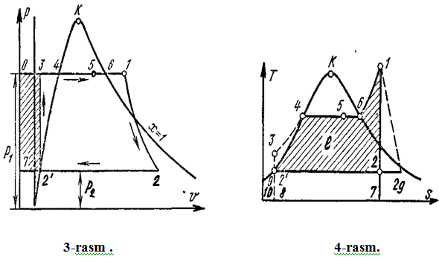

Slide 11
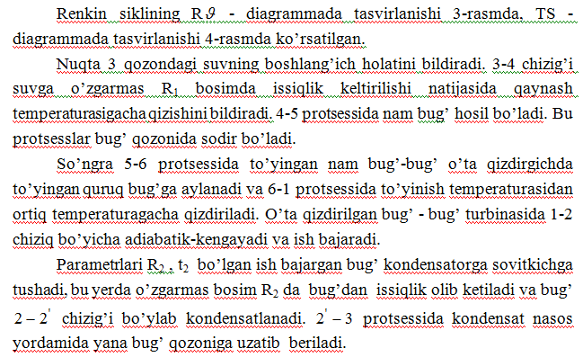

Slide 12
Renkin siklining termik f.i.k. umumiy tenglamaga ko’ra:
Siklda solishtirma issiqlik miqdori q₁ 3-4, 4-6, 6-1 protsesslarida o’zgarmas R₁ bosimda beriladi va ishchi jismning protsess boshi va oxiridagi entalpiyalari ayirmasiga teng bo’ladi:
Siklda olinadigan solishtirma issiqlik miqdori kondensator­da izobara bo’yicha sodir bo’ladi:

Slide 13
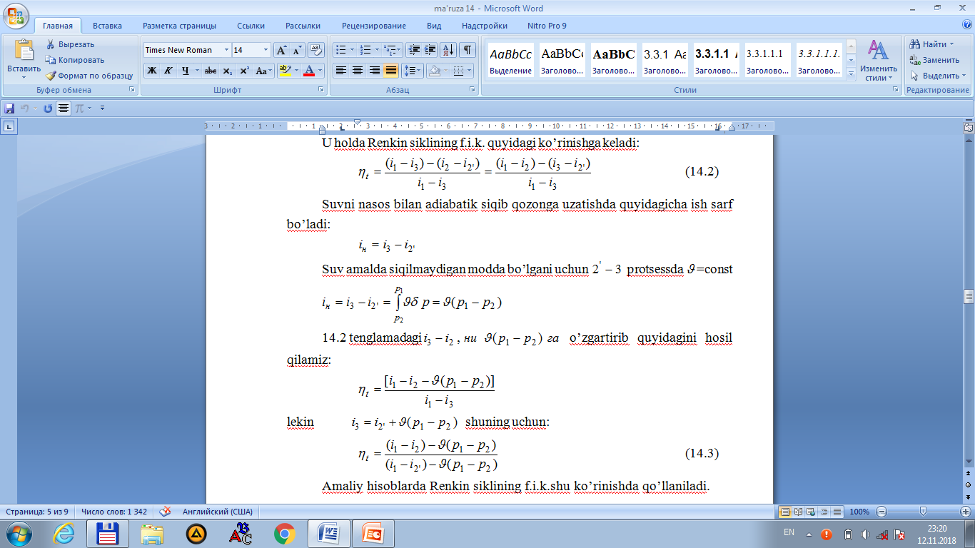

Slide 14
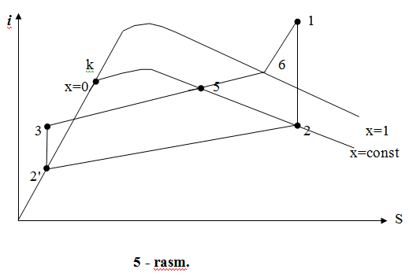

Slide 15
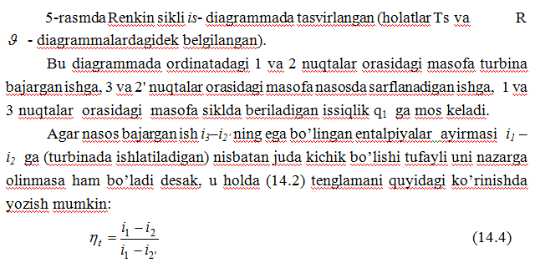

Slide 16
Bu munosabatdan past bosimli bug’-kuch qurilmalar siklini taxminan hisoblashda foydalanish mumkin. Yuqori bosimli qurilma­larda nasos ishi kattaligini nazarga olmasdan bo’lmaydi.
Foydali ish birligini olish uchun turbina orqali muayyan miqdorda bug’ o’tkazish kerak ; bug’ning shu miqdori solishtirma sarfi deyiladi va d harfi bilan belgilanadi.
Bug’ning har bir kilogrammi l=i₁–i₂ foydali ish birligini hosil qiladi. Foydali ishning bir birligiga bug’ning solishtirma sarfi quyidagicha bo’ladi:
(14.5)

Slide 17
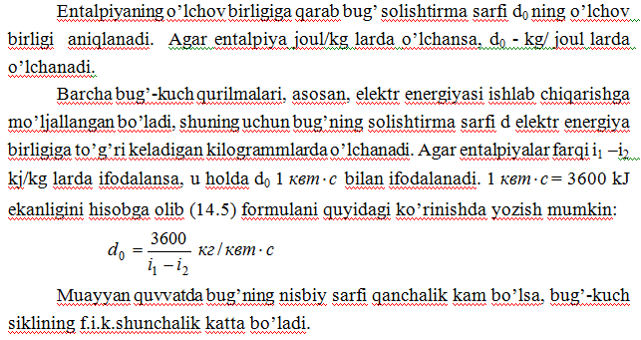

Slide 18
4 Teplofikatsiya asoslari
Renkin sikli termik f.i.k. eng qulay sharoitlarda ham 50% dan oshmaydi. Agar issiqlik miqdori bug’ qozonida, turbogeneratorda va quvurlarda foydasiz yo’qolishini hisobga olsak,u holda 30-35 % dan oshmaydi. Eng ko’p issiqlik miqdori soviq manba-kondensatorda sovituvchi suvga beriladi va foydasiz yo’qoladi. Bu solishtirma issiqlik miqdori 7 rasmda TS - diagrammada 3-2-7-8-3 yuza tasvirlanadi.
Odatdagi kondensatorli bug’-turbina issiqlik kuch qurilmalari­da kondensatordagi bosim taxminan 4 kPa ga teng bo’ladi, ya’ni bug’ 28-29⁰ S ga yaqin temperaturada kondensatsiyalanadi.

Slide 19
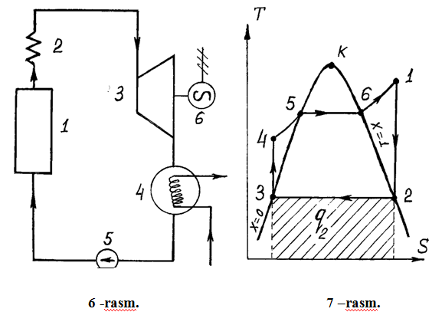

Slide 20
6-rasmda turbinali TETS tasvirlangan TETS bug’ qozoni -1, bug’ o’ta qizdirgich-2, bug’-trubina-3, elektrik generator-6, issiqlik iste’molchisi-4 va nasos-5 dan iborat. Teplofikatsion bug’-kuch qurilmasining sikli 7 rasmda TS -diagrammada tasvirlangan. Bu diagrammada sikl ishi 1-2-3-4-5-6-1 yuza bilan tasvirlanadi.
Ishlab chiqarish va turmush ehtiyojlari uchun temperatura va bo­simlari keng oraliqda bo’lgan bug’ va suv talab etilishi tufayli TETS da turli tipdagi teplofikatsion turbinalar ishlatiladi.

Slide 21
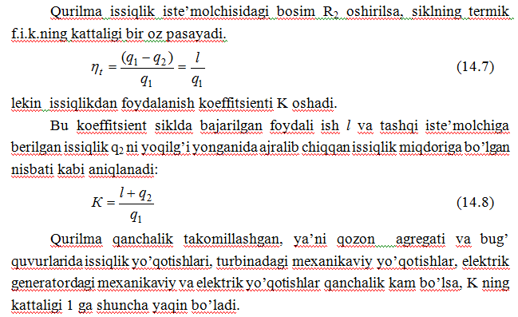

Slide 22
E’TIBORINGIZ UCHUN RAXMAT!

